Slide 1
Növényvédelem a kiskertben

Slide 2
A növények önvédelmi mechanizmusa
Külső védelem: -tövisek, tüskék
- vastag kültakaró
viaszréteg

Slide 3
Belső védelem: másodlagos anyagcseretermékek (keserűanyagok, alkaloidák, fenolok, terpenoidok)
Aktív reakció: parasejt képződés, mézgásodás, szállítószövet lezárása, levél leválasztása
Szerzett rezisztencia-elősegítése pl. lombtrágyákkal, gombakészítményekkel
Együttműködés: riasztómolekulák (pl. takácsatka-ragadozóatka, szarvas-keserűanyag)

Slide 4
Hagyományos növényvédelem
Szervetlen trágyázás
Károsítók semlegesítése
Hatásai: gyengül a növény saját immunrendszere, sok minden más elpusztul, szermaradványok halmozódnak fel a növényben,

Slide 5
Ökológiai növényvédelem
Megelőző eljárások : - termőhely kiválasztása, fajtaválasztás, vetésforgó, élő talaj létrehozása, hasznos rovarok és madarak támogatása
Növényápolás: - megfelelő trágyázás, növényi kivonatok alkalmazása, komposzt és szervestrágya alkalmazása
Fizikai védekezés: gyomlálás, metszés, enyvgyűrű,
Biotechnikai: sárgalap, feromonok, hasznos szervezetek, főzetek, ázalékok
Növényvédő szerek : réz, kén, piretrin tartalmú szerek stb…

Slide 6
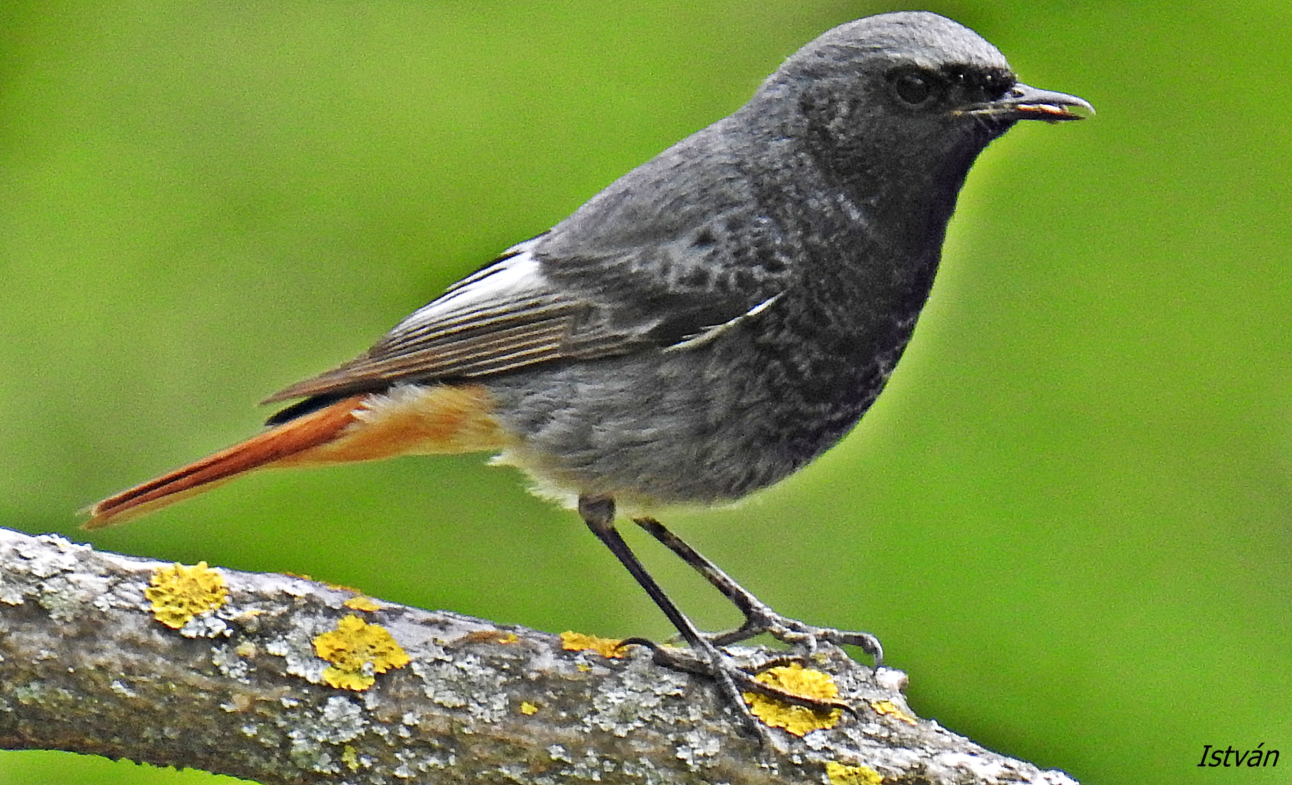
Kerti segítőtársaink
Rozsdafarkú

Slide 7
Cinkék

Slide 8
Vörösbegy

Slide 9
Rigó félék

Slide 10
Barna varangy

Slide 11
Fürge gyík

Slide 12
denevér

Slide 13
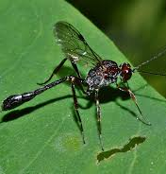
fürkészdarazsak
Élősködők
Csalán , ernyősvirágúak, sövények, bokrok

Slide 14
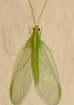
fátyolkák
Lárvái levéltetű fogyasztók, az imágó beporzó
Fátyolkaszállás, zavartalan padlás
Sokféle virág

Slide 15
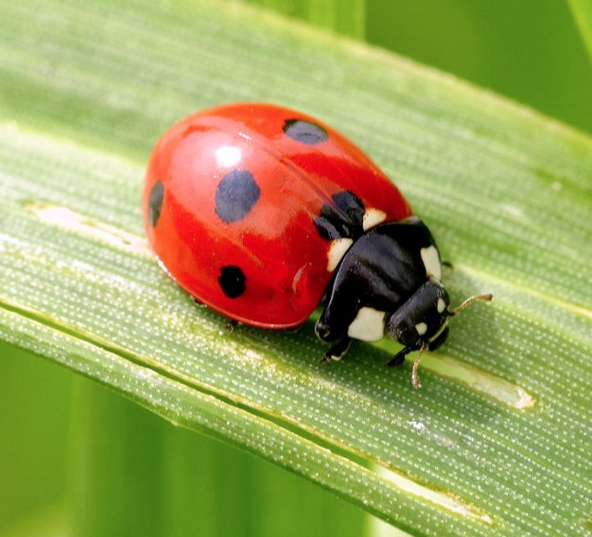
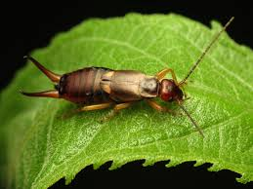
Katicabogarak
Lárvái: levéltetűt gyérítik, pajzstetveket és takácsatkákat is eszik
Elhagyatott sarok, avar
A fülbemászók hasonlóképp

Slide 16
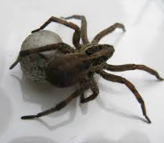
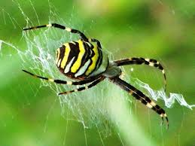
Pókok
Legyek, szúnyogok, levéltetvek, poloskák, lepkék, bogarak
Ne bolygassuk a talajt
Érintetlen területek

Slide 17
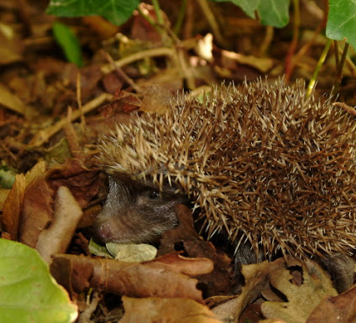
Sün
Csigák, hernyók, bogarak stb..
Avar, nyesedékkel teli csendes sarok, búvóhelyek

Slide 18
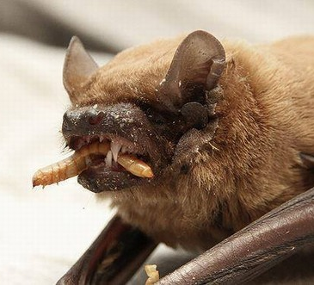
Denevér
Éjszakai lepkék, rovarok
Zavartalan padlás, öreg odvas fa

Slide 19
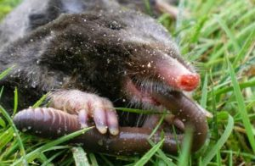
Vakond(ok)
Naponta a testsúlyának megfelelő mennyiségű rovart eszi, de megeszi a meztelen csigát, és a mezei pocok fészekalját is

Slide 20
Minden a talajban kezdődik!
Talajélet javítása komposztlével, szerves trágyával, mulcsolással.
Minél több hasznos mikroorganizmus van a talajban, annál inkább kiszorulnak a kártékonyak.
Zöldtrágyázás, és védőnövények

Slide 21
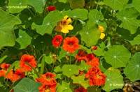
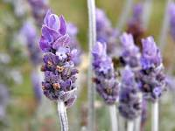
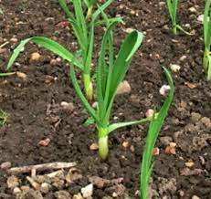
Védőnövények
Hangyák, tetvek
Csigák, lisztharmat
Fonálférgek
Földibolha

Slide 22
Néhány kártevő és a megoldás
Hangyák: menta, levendula, hagyma ültetése, fákra enyv gyűrű, vagy egy-két sarjhajtás meghagyása
Burgonyabogár: torma, árvacsalán ültetése, peték szétnyomkodása, lárvák, imágók összeszedése és megsemmisítése, futókacsa
Földi bolhák: menta, saláta, fehérüröm, fokhagyma, fahamu szórása,
Káposztalepke: ültessük paradicsommal, zellerrel, kaporral, mentával
Csigák: mustár, hagymafélék, csigakerítés,

Slide 23
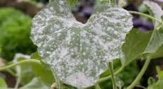
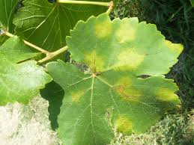
Néhány gomba kórokozó és ellenszere
Lisztharmat és peronoszpóra
Zsurló forrázat
Erjesztett csalánlé
Kénes permetezés

Slide 24
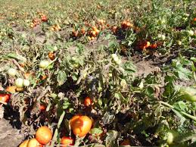
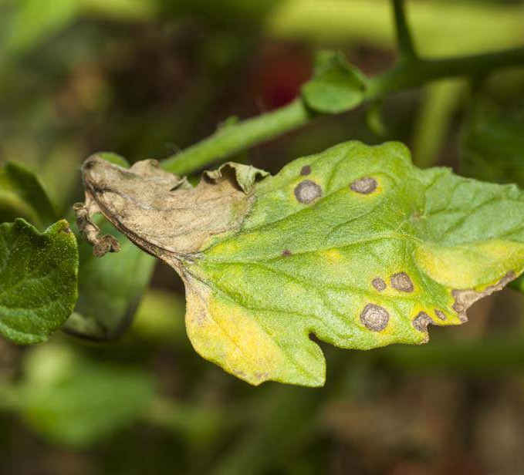
fitoftóra
ügyes öntözés, szellőzés
A beteg részek eltávolítása
Zsúrló kivonattal permetezzünk 2 hetente
Réztartalmú szerek

Slide 25
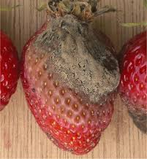
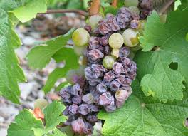
Botrytis (szürkepenész)
Ritkásabb növényállomány
Ne adagoljuk túl a nitrogént
Öntözés reggel és a talajt
Hagyma
Mulcsolás
Fertőzött rész eltávolítása
Fokhagyma és zsurlókivonat
Bio-S készítmények

Slide 26
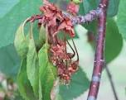
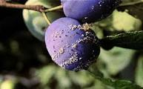
Monília
Fertőzött ágak levágása, gyümölcsmúmiák, fertőzött gyümölcsök eltávolítása
Virágzáskor tormaforrázat, fokhagyma forrázat
Tormát ültetni a fa tövébe
Friss hajtásokat zsúrlókivonattal permetezni
Bio-S és rézkészítmények

Slide 27
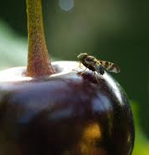
Cseresznyelégy
Rajzás május közepén
Korán virágzó fajták
Tyúkok
Mulcsolás fakéreggel, hideg talajból később kelnek
Talajtakarás rovarhálóval
Fehérüröm kivonattal permetezés
A napsütötte oldalra helyezzünk sárga lapokat

Slide 28
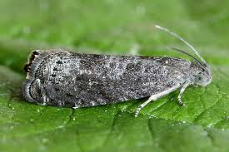
Szilvamoly
A nagyobb kártételt a második nemzedék okozza
Segítsük a hasznos szervezeteket
Tyúkok
Július és szeptember között hernyófogó öv
Hullott gyümölcsöt összeszedni
Végső esetben piretrin tartalmú szer

Slide 29
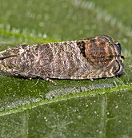
Almamoly
Fő rajzás júniusban, de időjárástól függően nagyon eltérő is lehet, júliusban második nemzedék
Nehéz ellene védekezni
Hernyófogó öv májustól, 10 naponta cserélni
Fehérüröm forrázat elnyomja az alma illatát

Slide 30
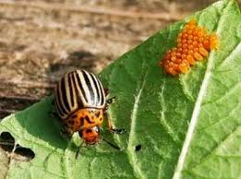
Burgonyabogár
Megelőzés: levelekre kőliszt szórása,
Nyomjuk össze a petéket, szedjük össze a lárvákat és imágókat
Neem készítmény, Bacillus Thuringiensis készítmény

Slide 31
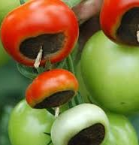
Csúcsrothadás
Paradicsom, paprika, cukkíni, tök, uborka
Ingadozó vízellátottság, kalcium szállítása gátolt
Egyenletes öntözés, mulcsolás
Mészben szegény talajon ősszel meszezzünk

Slide 32
Növényi főzetek készítése
1 kg friss vagy 150 g szárított növényt felaprítunk, 10 l vízbe 24 órát áztatjuk, majd 20-30 percig kis lángon főzzük. Szűrés után ötszörös hígításban permetezhetünk 2-3 hetente
Fehér üröm, gilisztaűző varádics, mezei zsúrló, páfrány, torma,

Slide 33
Növényi kivonatok
1 kg friss növényt 10 liter vízben 2 hétig erjesztünk, 1:10 vagy 1:20 arányban hígítva lehet felhasználni, a gyökérzónára locsolva (kőzetörlemény csökkenti a szagokat)
Bodza, csalán, fekete nadálytő, fokhagyma, mezei zsúrló

